Slide 1

Anrechnung beruflicher Kompetenzen auf Hochschulstudiengänge
im Modellvorhaben „Offene Hochschule Niedersachsen“
Carl von Ossietzky Universität Oldenburg
gefördert durch
1
Notes:
1

Slide 2
Begriffliche Unterscheidung
Zugang, Zulassung, Anrechnung
Zugang
Gesetzlich geregelte Mindestanforderungen zur Aufnahme in einen Studiengang (z.B. Abitur, berufliche Qualifikation, Z-Prüfung)
Zulassung
Vergabe von Studienplätzen durch die Hochschule oder andere Einrichtungen
Anrechnung
Entfallen bestimmter Studienabschnitte aufgrund von Vorkenntnissen bzw. bereits vorhandener Kompetenzen
Anrechnung von hochschulischen Vorleistungen (Anerkennung)
Anrechnung von beruflichen Kompetenzen

Slide 3
Anrechnung beruflicher Kompetenzen
Ziele:
Flexiblere Übergänge zwischen außerhochschulischer Bildung und Hochschule ermöglichen.
Anreize für lebenslanges Lernen schaffen.
Bildungswege flexibilisieren.
Bereits vorhandene Kenntnisse, Fertigkeiten und Kompetenzen gerechter als bisher berücksichtigen.
Den Weg zum Hochschulabschluss verkürzen.
Verkürzung der WB-Zeiten für den Arbeitgeber

Slide 4
Anrechnung in Deutschland
bis 2002
lediglich Anrechnung hochschulischer Vorleistungen
Anrechnung beruflicher Kompetenzen nur auf Praktika
2002
KMK-Beschluss vom 28.06.2002: „Außerhalb des Hochschulwesens erworbene Kenntnisse und Fähigkeiten können höchstens 50 % eines Hochschulstudiums ersetzen“
2003
Empfehlung von BMBF, KMK und HRK: „[…] sollen im Rahmen der beruflichen Fortbildung für durch Prüfung nachgewiesene Qualifikationen ECTS-Leistungspunkte vergeben werden“
ab 2005
BMBF-Initiative ANKOM I (12 Modellprojekte und Wissenschaftliche Begleitung entwickeln Anrechnungsverfahren) – aktuell: ANKOM III (Übergänge)
seit 2009
Umsetzung der KMK-Beschlüsse zur Anrechnung außerhochschulischer Kompetenzen in Landeshochschulgesetze

Slide 5
Formen der Anrechnung
Anrechnung von Aus-, Fort- oder Weiterbildungsabschlüssen
Anrechnung informell erworbener Kompetenzen
Einzelfall-entscheidung
pauschale Anrechnung
Anrechnung von Kenntnissen, Fertigkeiten und Kompetenzen unabhängig davon, in welchem Lernzusammenhang diese erworben wurden
Nachweis der Kompetenzen häufig über Portfolioverfahren
Entscheidung über Anrechnung für einzelne/n Studierende/n
Entscheidung durch Modulverantwort-liche/n oder Anrechnungsbeauf-tragte/n des Studiengangs
gilt für alle Absolvent/innen einer bestimmten beruflichen Qualifikation
Umfang der Anrechnung wird häufig auf Grundlage einer systematischen Begutachtung bestimmt (=Äquivalenzvergleich)

Slide 6



Projekte zur Anrechnung beruflicher Kompetenzen
an der Universität Oldenburg
2006
2007
2008
2009
2010
2011
2012
2013
ANKOM (Anrechnung beruflicher Kompetenzen auf Hochschul-studiengänge)
ANKOM
Nachfolgeprojekte
ANKOM III
INOS
(bis 2014)
Aufstieg durch
Bildung -
MINTOnline
(bis 2015)
CREDIVOC - Accreditation of Vocational Learning Outcomes
CREDICARE
(Pflegeberufe)
Offene Hochschule
Niedersachsen
Kompetenz-
bereich
Anrechnung

Slide 7
Schwierigkeiten bei der Einführung von Anrechnung
Probleme der Hochschulen:
Unvollständige Informationen über die anzurechnenden Abschlüsse
Unüberschaubare Vielzahl außerhochschulischer Abschlüsse (international…)
Fehlende Informationen über Lernergebnisse
Niveau des Lernens unklar
Andere Formen der Vermittlung als in Hochschule (gleichwertig?)
Es fehlen unabhängige und verlässliche Informationen über die anzurechnenden Qualifikationen

Slide 8
Schwierigkeiten bei der Einführung von Anrechnung
Probleme der Weiterbildungsträger bzw. Anbieter beruflicher Bildung:
Politischer Wille, die Angebote „anrechenbar“ zu gestalten
Anrechenbarkeit wird zu einem Qualitätskriterium
Fehlende Vorgaben, wie Anrechenbarkeit erreicht werden kann
Modularisierung der Angebote z.T. nicht möglich
Angebote besitzen häufig keine Prüfungen
Uneinheitliche Akzeptanz der Hochschulen

Slide 9
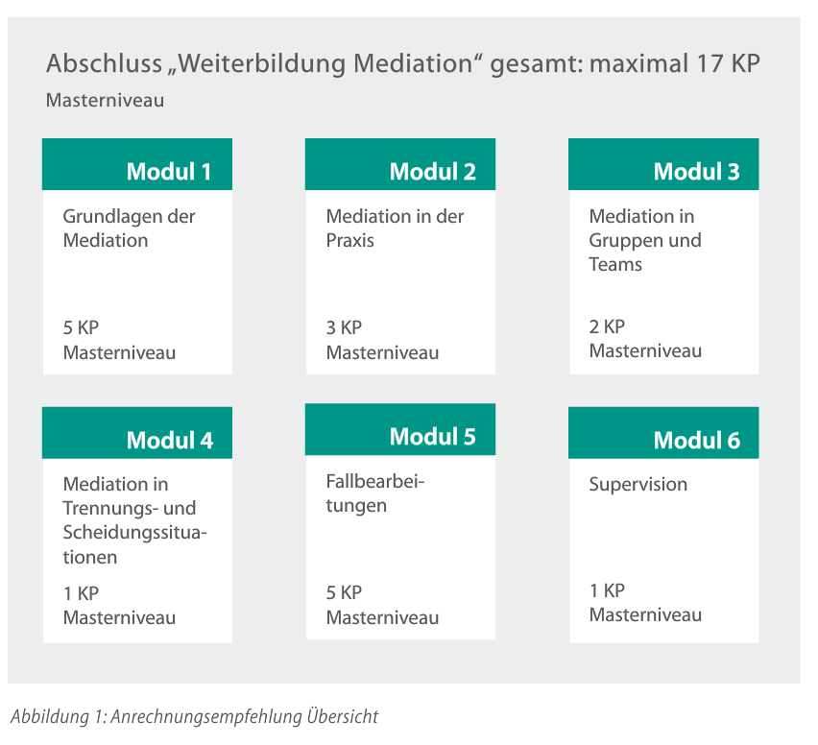

Allgemeine Anrechnungsempfehlung

Slide 10
Allgemeine Anrechnungsempfehlung
Merkmale
Enthält alle Informationen über eine Weiterbildung, die für eine Anrechnung von Bedeutung sind.
Beschreibt die Weiterbildung in der Sprache der Hochschulen (Module, Kreditpunkte, Lernergebnisse, Niveau).
Basiert auf einem Äquivalenzvergleich zu einem Referenzstudiengang, der von einer/m unabhängigen Fachgutachter/in durchgeführt wird.
Wird von Weiterbildungsabsolvent/inn/en bei Aufnahme eines Studiums zusammen mit dem Anrechnungsantrag eingereicht.
Ermöglicht Hochschulen eine qualitätsgesicherte aber unaufwändige Anrechnung außerhochschulischer Vorleistungen.
Wird u.a. unter www.anrechnung.uni-oldenburg.de veröffentlicht.

Slide 11


Allgemeine Anrechnungsempfehlung: Beteiligte
Weiterbildungs-anbieter
beauftragt Anrechnungsempfehlung,
liefert Grundlagen (Dokumente und Informationen)
beauftragt und schult Fachgutachter/in,
erstellt und veröffentlicht Allgemeine Anrechnungsempfehlung
Fachgutachter/
in
begutachtet die Weiterbildung, bestimmt die Lernergebnisse, bewertet das Niveau der Kompetenzorientierung
Weiterbildungs-absolvent/in
erhält zusammen mit dem Zertifikat die Anrechnungsem-pfehlung und reicht diese bei Aufnahme eine Studiums ein
Hochschule
entscheidet auf Grundlage der Anrechnungsempfehlung über eine Verkürzung des Studiums (Anrechnung)

Slide 12
Allgemeine Anrechnungsempfehlung
Allgemeine Anrechnungsempfehlung
Modul A
- Lernergebnisse
Niveau
- Workload
Modul B
- Lernergebnisse
Niveau
- Workload
Modul C
- Lernergebnisse
Niveau
- Workload

Slide 13
Niveau eines Moduls
Verfahren zur Ermittlung
Der/die Gutachter/in bewertet jedes Moduls der Weiterbildung anhand von 51 Kriterien.
Diese 51 Kriterien werden als „Module Level Indicator“ bezeichnet.
Die 51 Bewertungen werden zu 9 Skalen verrechnet.
Die 9 Skalen werden wiederum zu einem Gesamtwert (=Niveau der Lerneinheit) verrechnet.
Anhand dieses Niveaus wird eine Empfehlung gegeben, ob das Weiterbildungsmodul auf Bachelor- oder Masterstudiengänge angerechnet werden sollte.
13
Notes:
13

Slide 14
Aufbau des Module Level Indicators
9 MLI Skalen
51 MLI Kriterien
Breite und Aktualität
Kritisches Verstehen
Interdisziplinarität
Problemlösen
Praxisorientierung
MLI Gesamtwert
(=Niveau der Lerneinheit)
Kreativität und Innovation
Selbständigkeit
Kommunikation
Berücksichtigung sozialer und ethischer Fragen

Slide 15




Bisher erschienene Anrechnungsempfehlungen
Nr. | Weiterbildung | Anbieter | max. KP | Referenz- studiengang
1 | JOSEF | Fraunhofer Academy | 6 | MA Innovations-management (Uni Oldenburg)
2 | WB Mediation | BW ver.di/EEB | 17 | MA Mediation (FU Hagen)
3 | Frauen in Führung | BW ver.di | 10 | BA Business Admin (Uni OL)
4 | Parole Emil | EEB/KEB | 5 | - (BA)
5 | Europ. Manager Export/Import | LEB | 15 | BA Business Admin (Uni OL)

Slide 16
Kontakt
Kompetenzbereich Anrechnung
Carl-von-Ossietzky-Universität Oldenburg
26111 Oldenburg
http://www.anrechnung.uni-oldenburg.de
anrechnung@uni-oldenburg.de
Dr. Wolfgang Müskens
wolfgang.mueskens@uni-oldenburg.de
16
Notes:
16

